Slide 1
«Пусть осень жизни будет золотой»
Акция, посвящённая "Международному Дню пожилого человека".

Slide 2
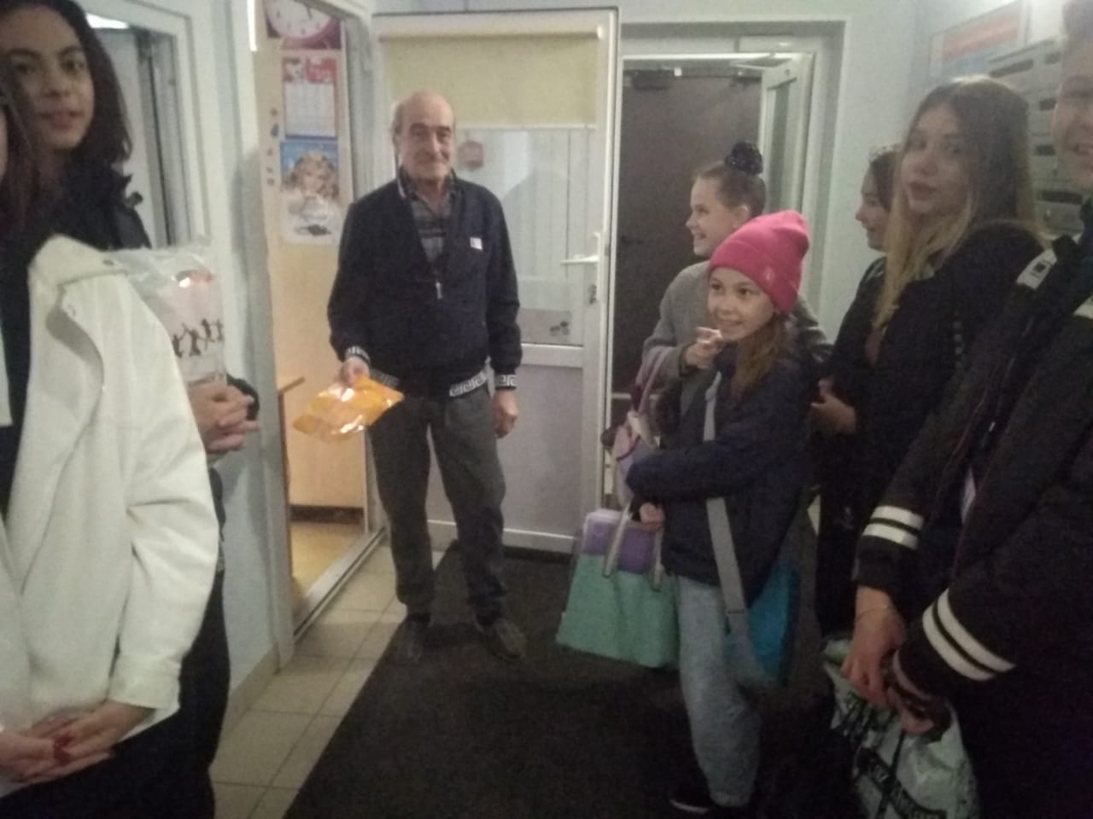
Цель мероприятия
Развитие подросткового добровольческого движения в нашей школе, расширение пространства для установления связей.
Организация полезной занятости учащихся, как эффективная форма профилактики асоциального поведения в молодёжной среде.
Формирование у школьников культуры социального служения, направленное на получение участниками знаний, опыта в этой сфере и воспитания личностных качеств, качеств человека – патриота.

Slide 3
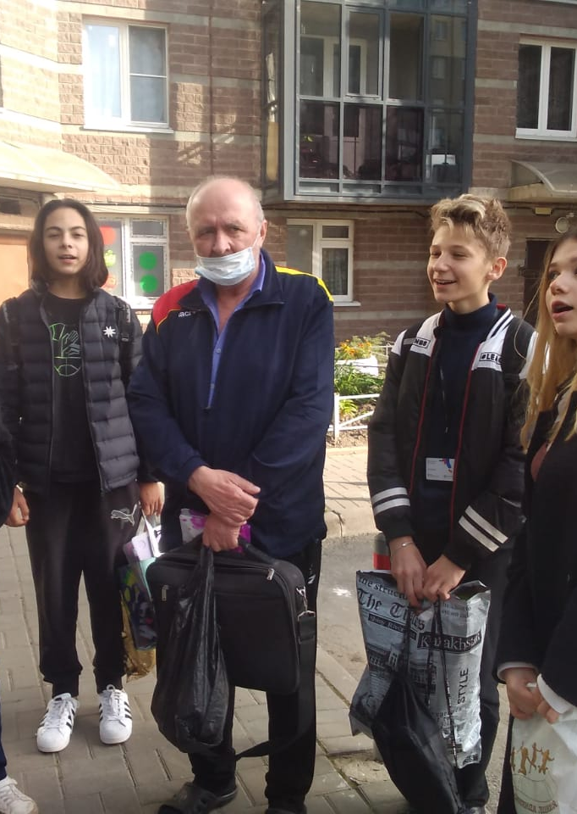
Задачи мероприятия
Вовлечение учащихся школы в волонтёрский отряд : «БУМЕРАНГ»
Формирование сплоченного волонтерского движения, благодаря выполнению поставленных задач.
Возрождение лучших отечественных традиций благотворительности, воспитание доброты, чуткости, сострадания, патриотизма.
Создание системы волонтерской деятельности, как Важный составляющий этап программы духовно-нравственного воспитания школы.

Slide 4
Этапы проведения Акции:
Обсуждение и подготовка акции. Назначение ответственных волонтёров за проведение этапов мероприятия.
Оповещение коллектива школы о сроках проведения акции. (Изготовление плаката – объявления. Печать и распространение листков оповещений по классам. Распределение информации на страницах класса в контакте)
Изготовление открыток и сувениров.
Упаковка подарков.
Проведение акции и вручение подарков.
Обсуждение и анализ мероприятия.
Размещение информации и фото о проведённой акции на странице школы в контакте. Озвучивание благодарности всем активным участникам.

Slide 5
ОБЪЯВЛЕНИЕ:
Волонтерский отряд "Бумеранг« (ГБОУ школы №690)
приглашает всех учеников и их родителей принять участие в школьной акции.
Акция: «Пусть осень жизни будет золотой» -
(изготовление сувениров и открыток для ветеранов педагогического труда, тружеников тыла, блокадников и вдов ко Дню пожилого человека).
Акция проводится с 21.09.2020 по 30.09.2020г.
Работы принимаются в каб. 2.158.
Ждём вашего активного участия!

Slide 6
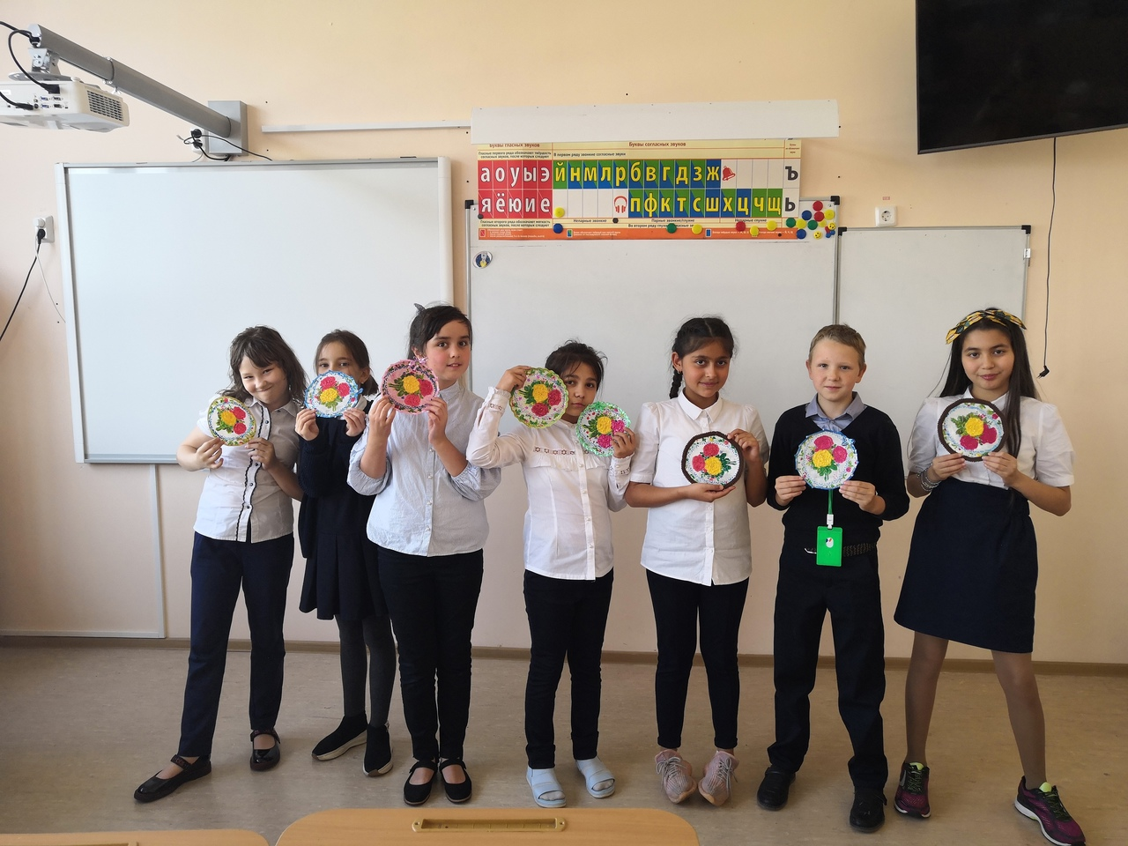
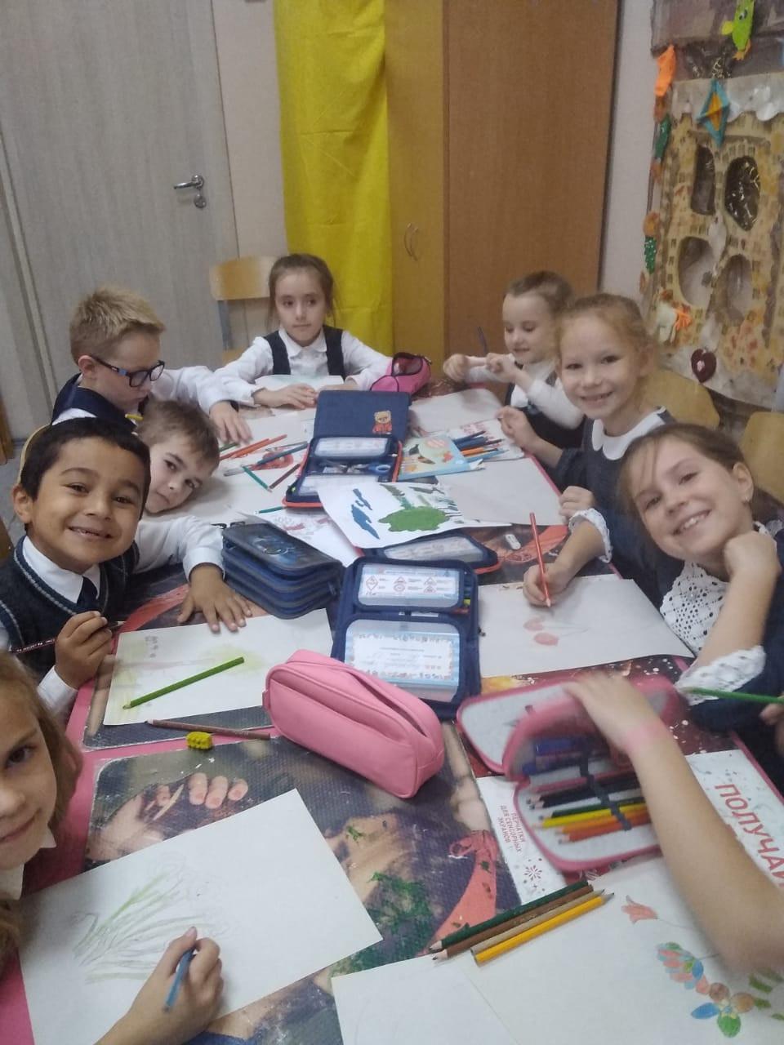
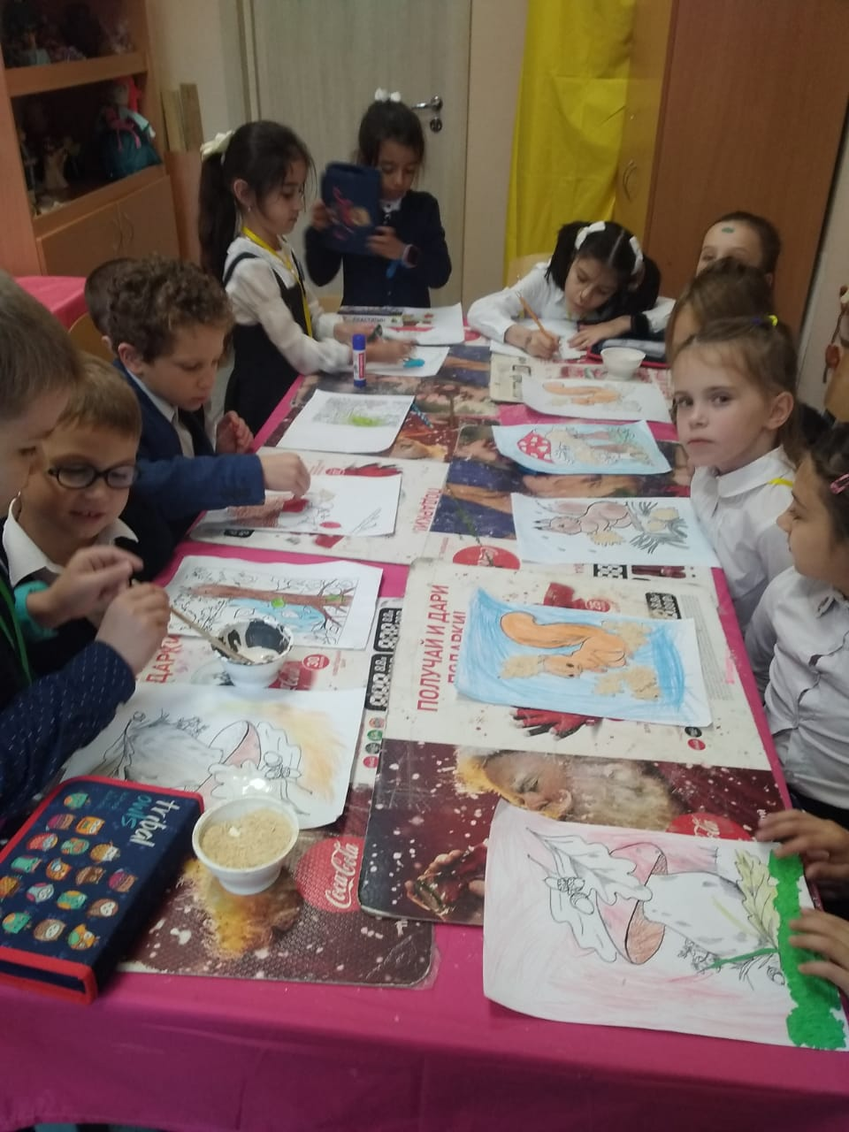
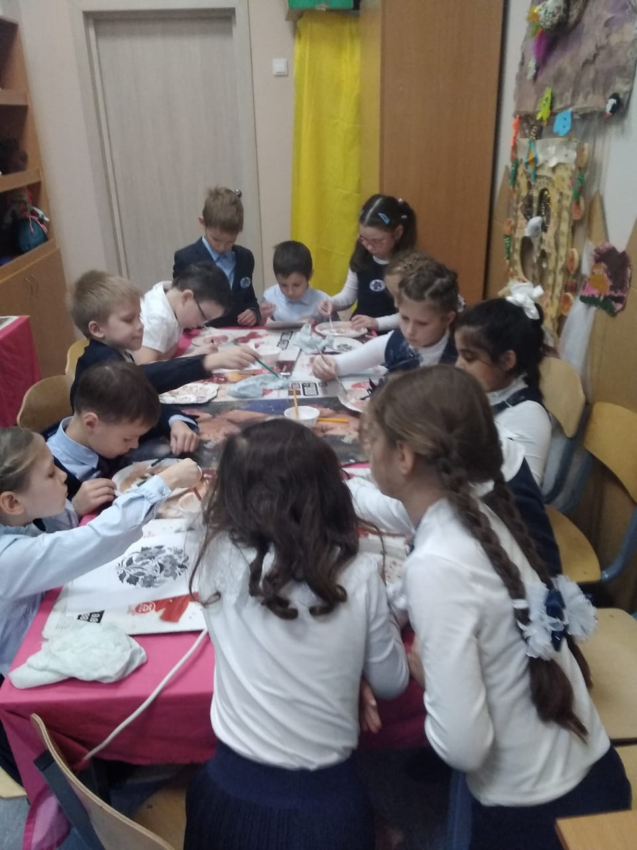
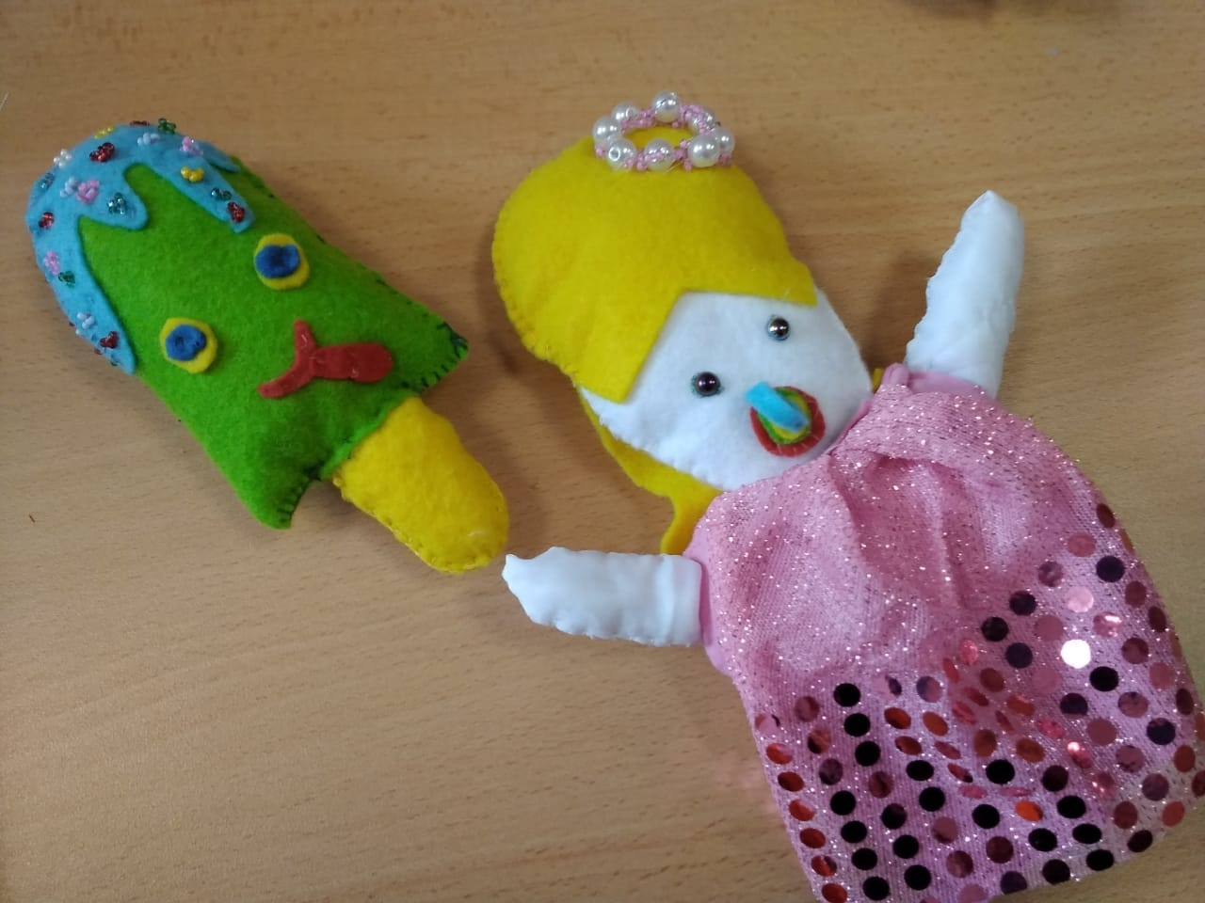
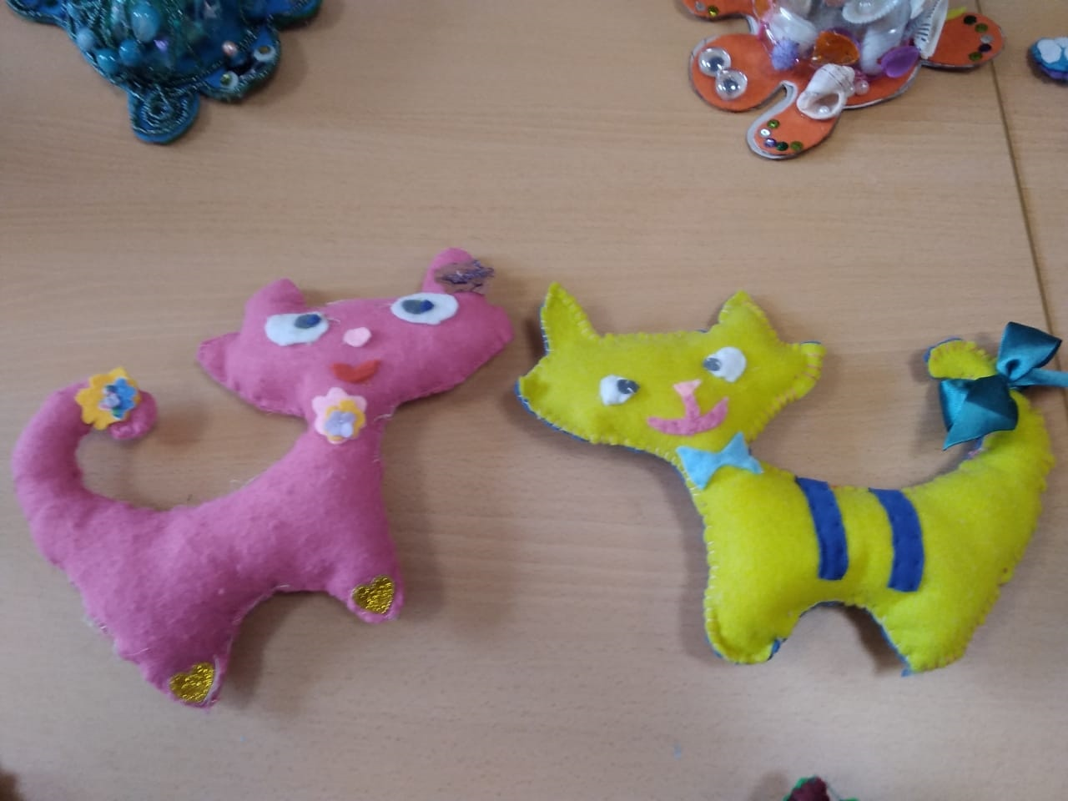
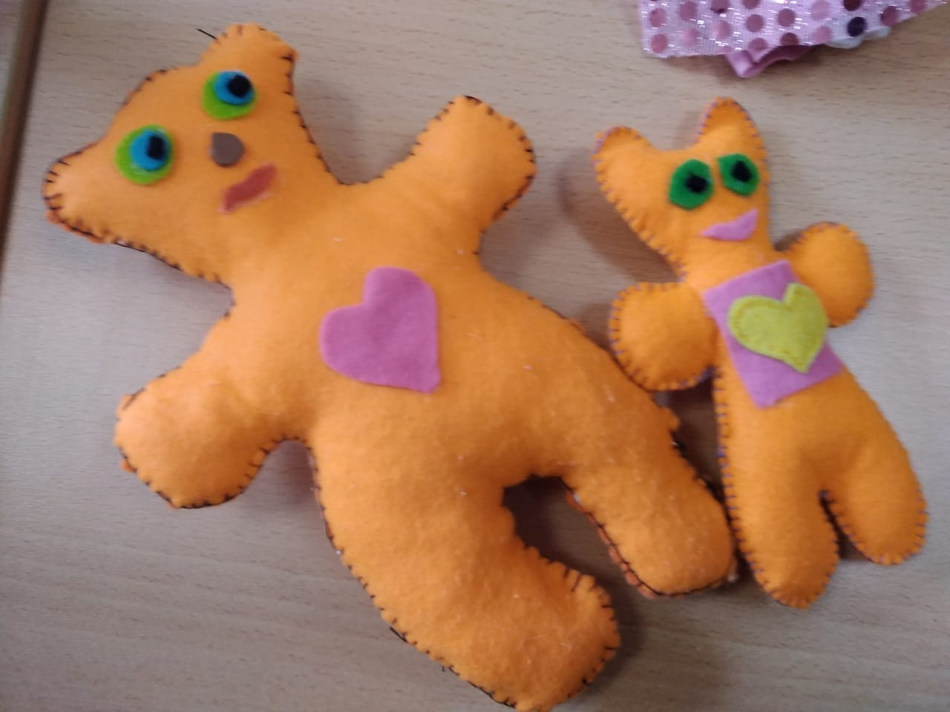
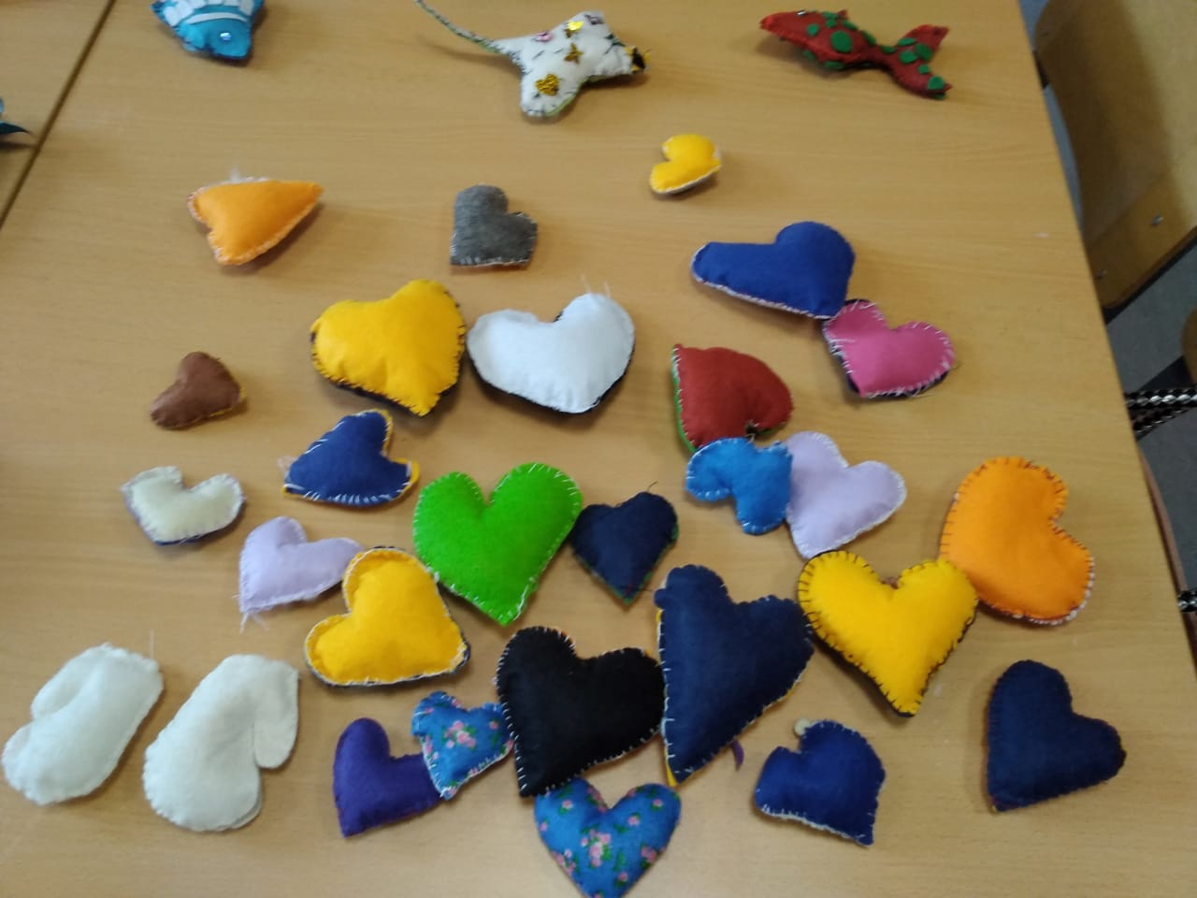
Ребята с большим азартом и душевной теплотой, очень ответственно подошли к изготовлению подарков для ПОЖИЛЫХ ЛЮДЕЙ: сувениров и открыток для ветеранов педагогического труда, тружеников тыла, блокадников, вдов, людей "золотого" возраста ко Дню пожилого человека).

Slide 7
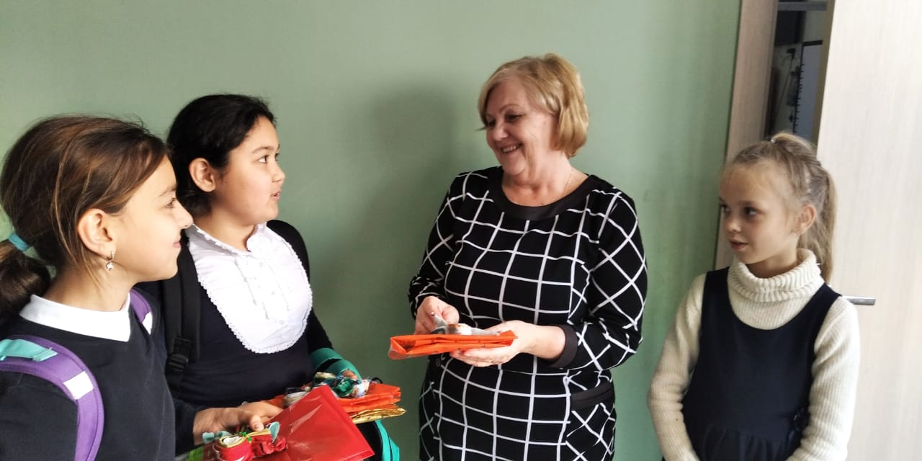
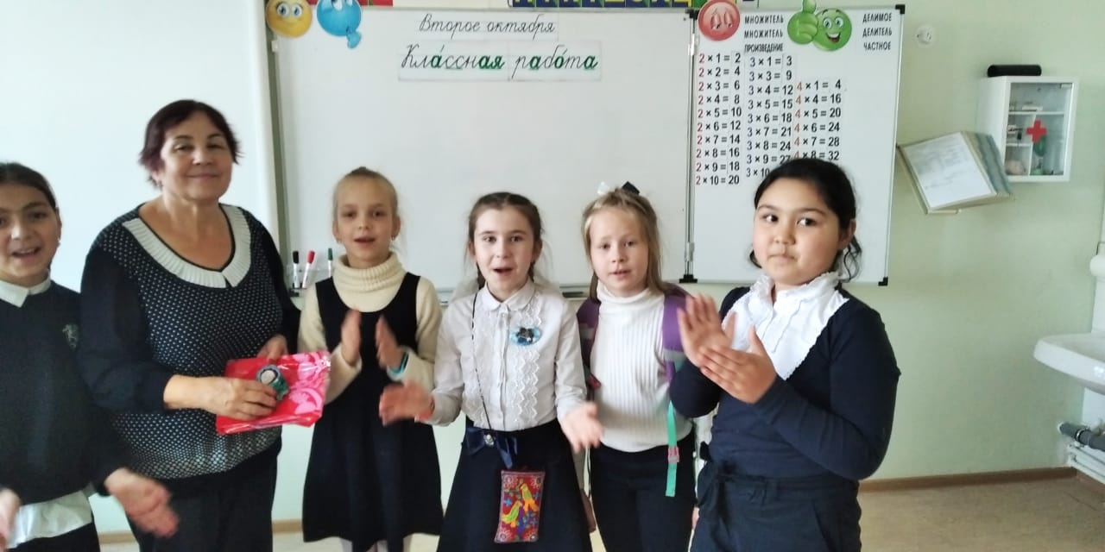
Поздравление проводилось 01.10.2020
Волонтёры поздравляют ветеранов педагогического труда. Вручение открыток и сувениров ручной работы.

Slide 8
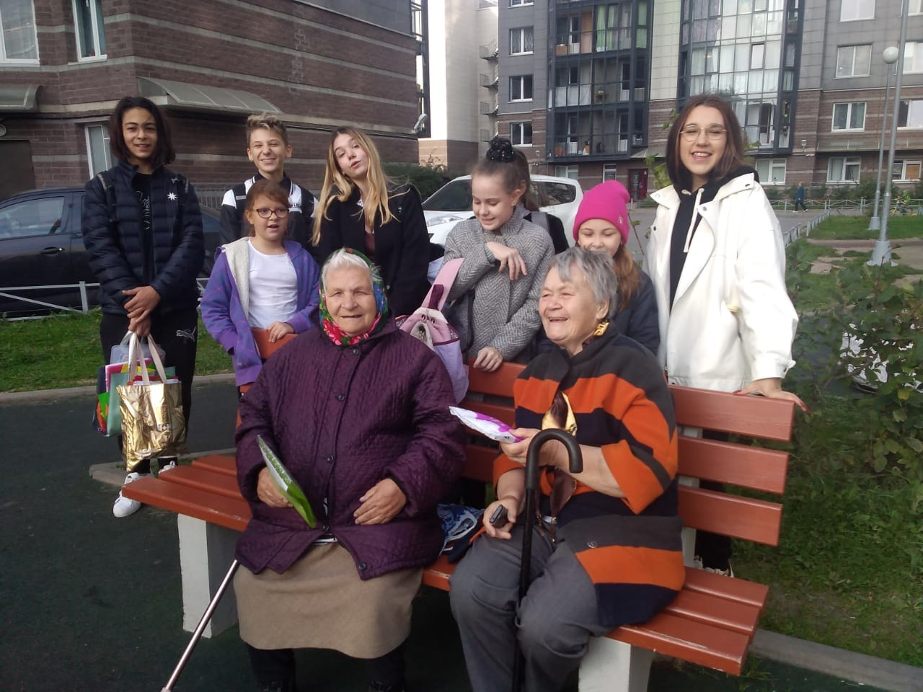
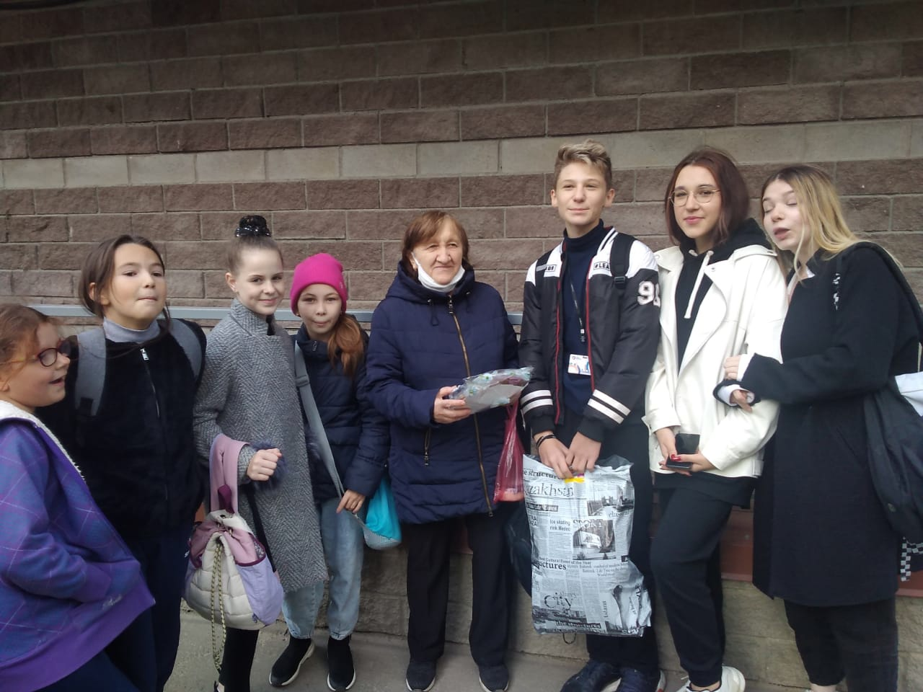
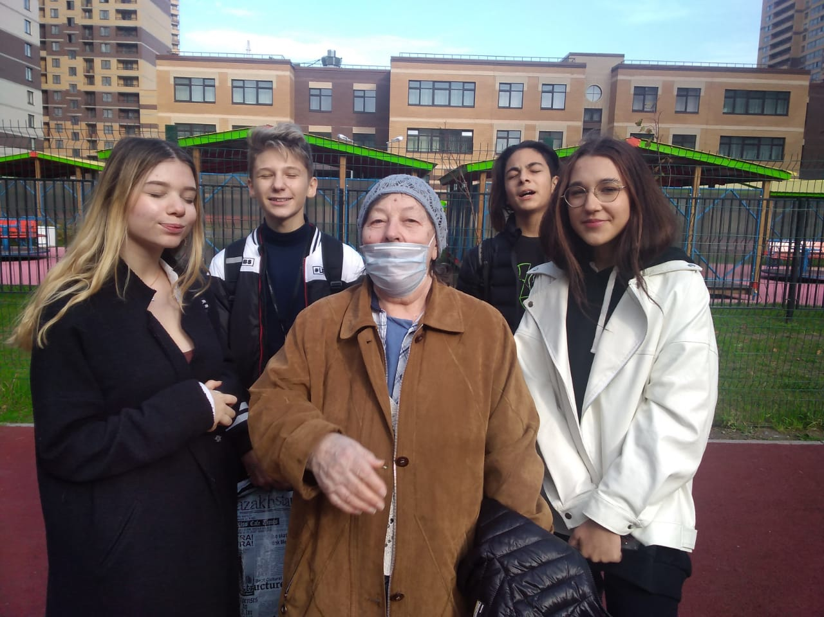
ПОЗДРАВЛЕНИЯ с Днём пожилого человека: блокадников, тружеников тыла, ветеранов труда, проживающих в микрорайоне «Уткина заводь».
Рейды с поздравлениями проходили 02.10.2020г. И 04.10.2020г.
Вручением подарков занимались активные волонтёры: учащиеся 8"А", 4 "А" классов волонтёрского отряда «Бумеранг» ГБОУ школы №690.

Slide 9
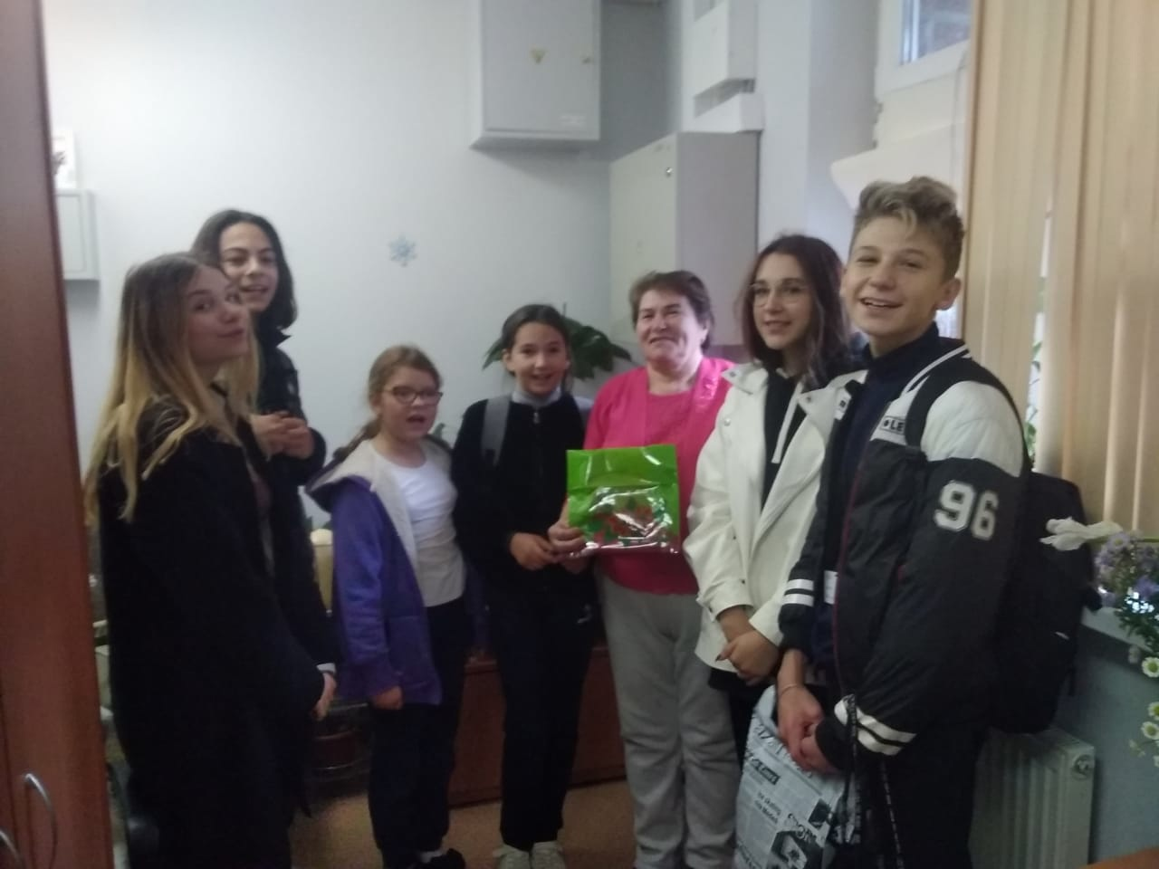
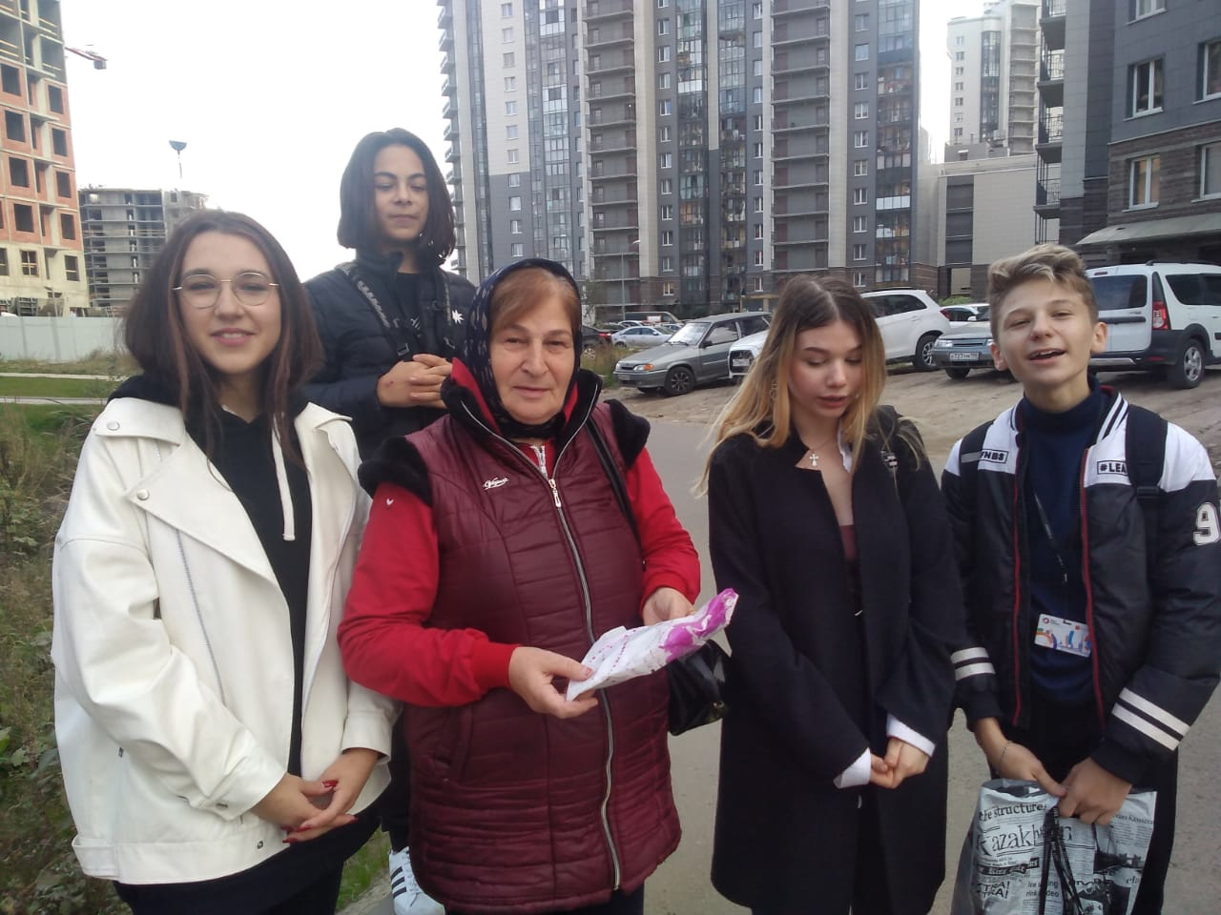
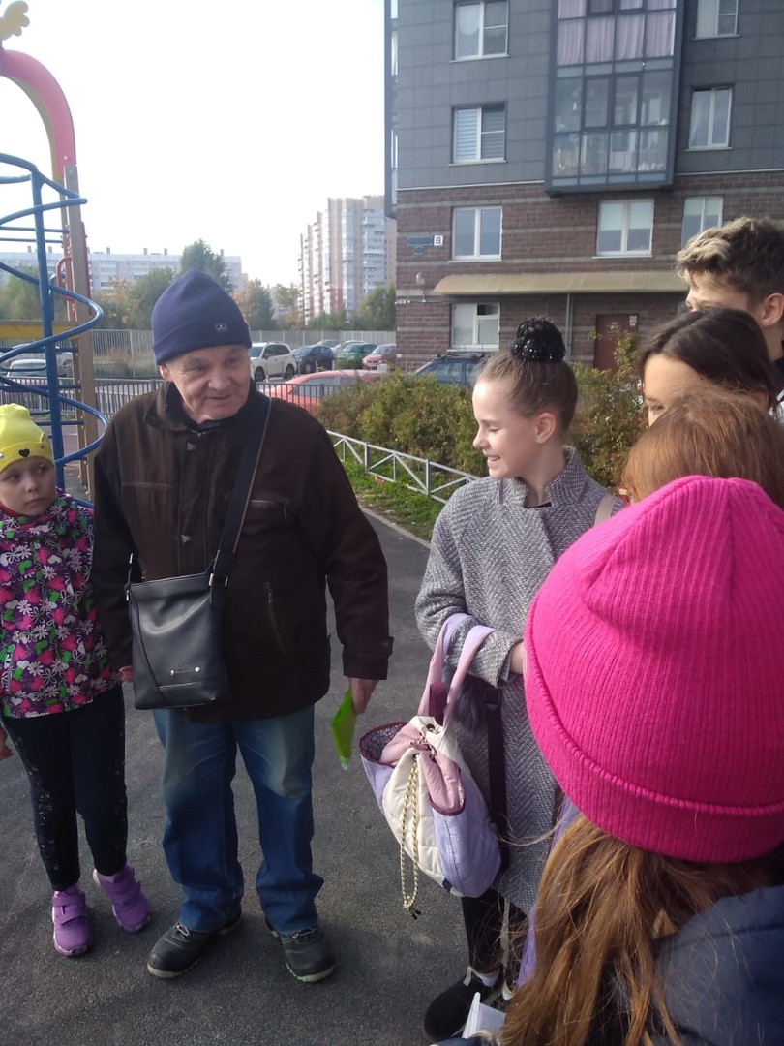
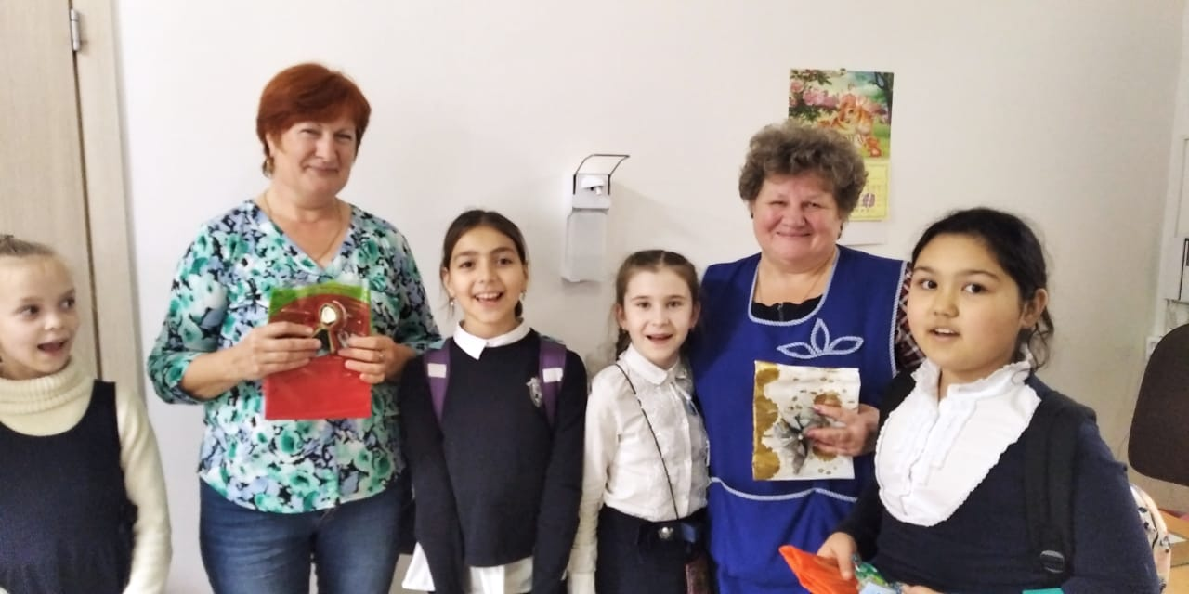
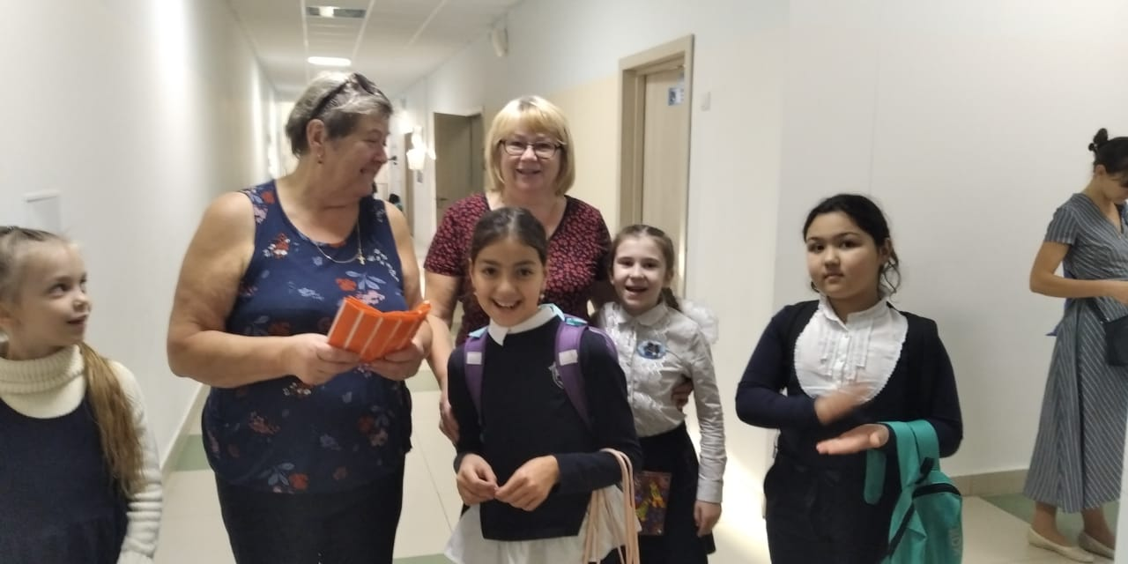
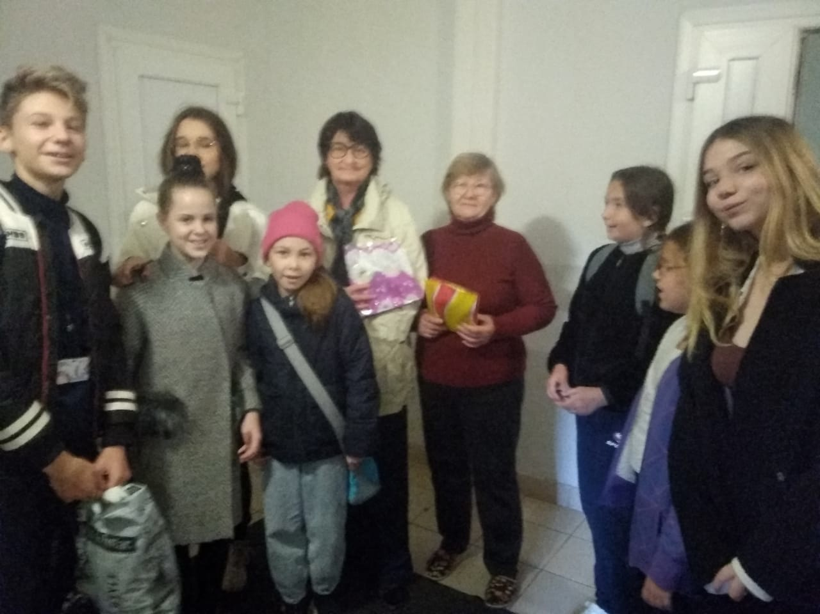
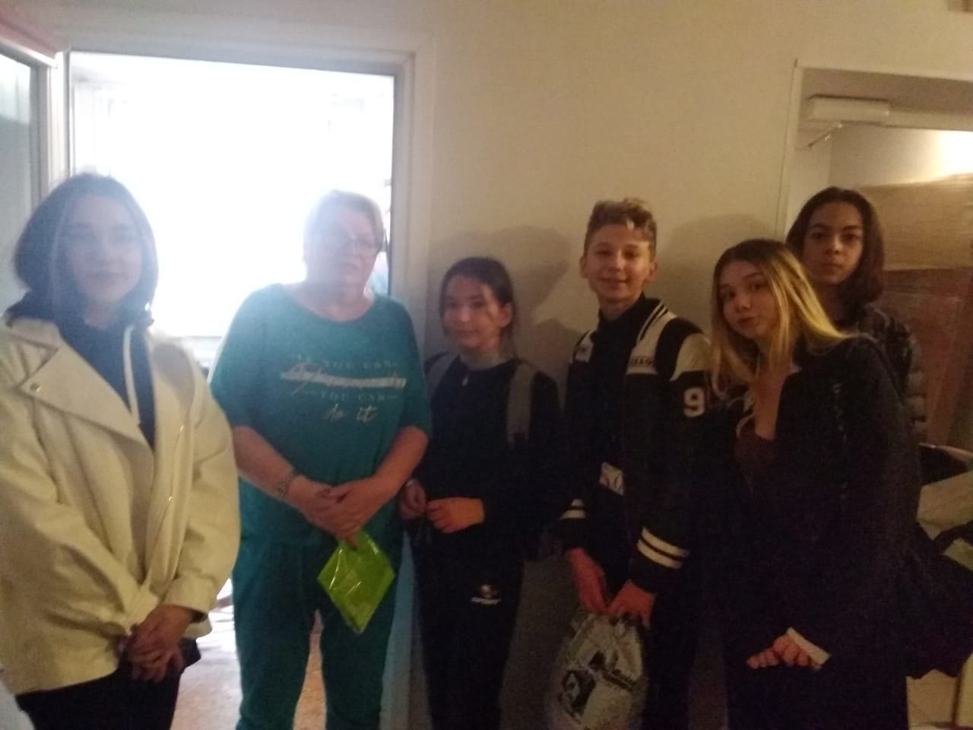
Волонтёры поздравили 72 пожилых человека.
Всем участникам акции активисты отряда «Бумеранг» выразили огромную благодарность.

Slide 10
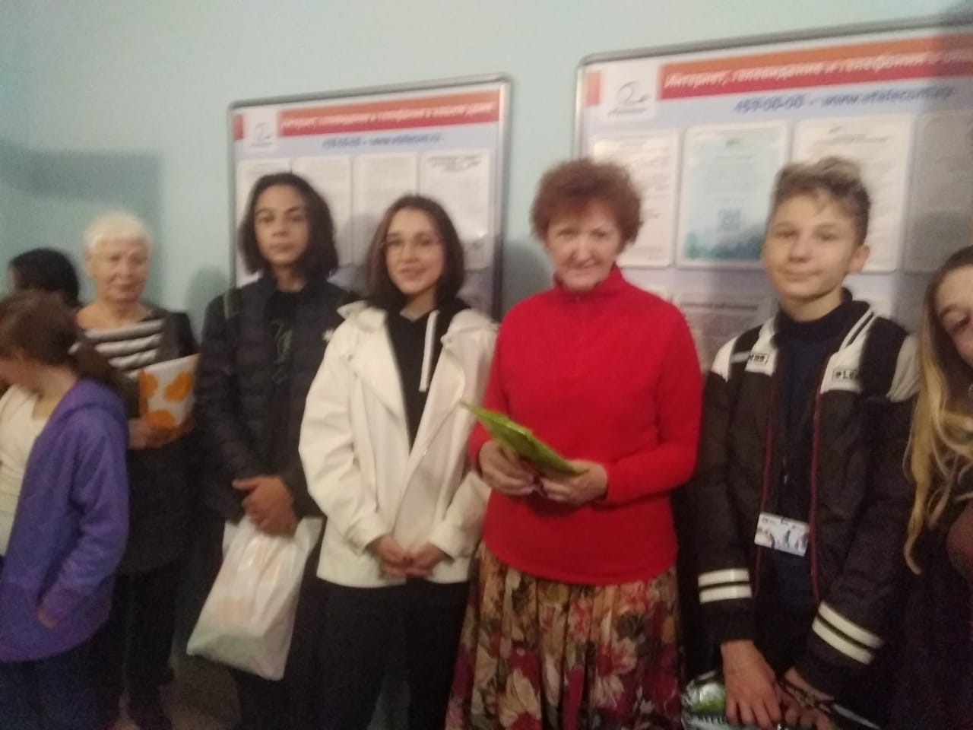
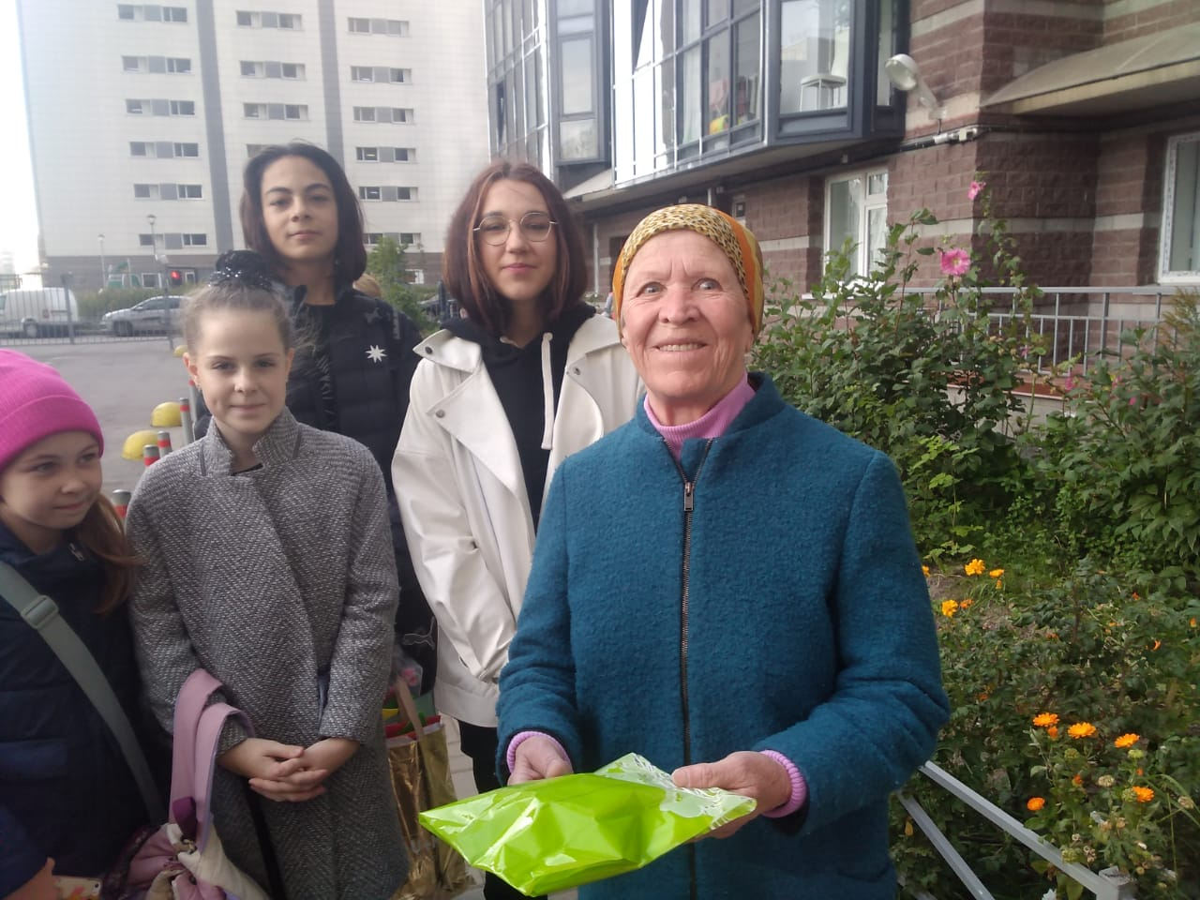
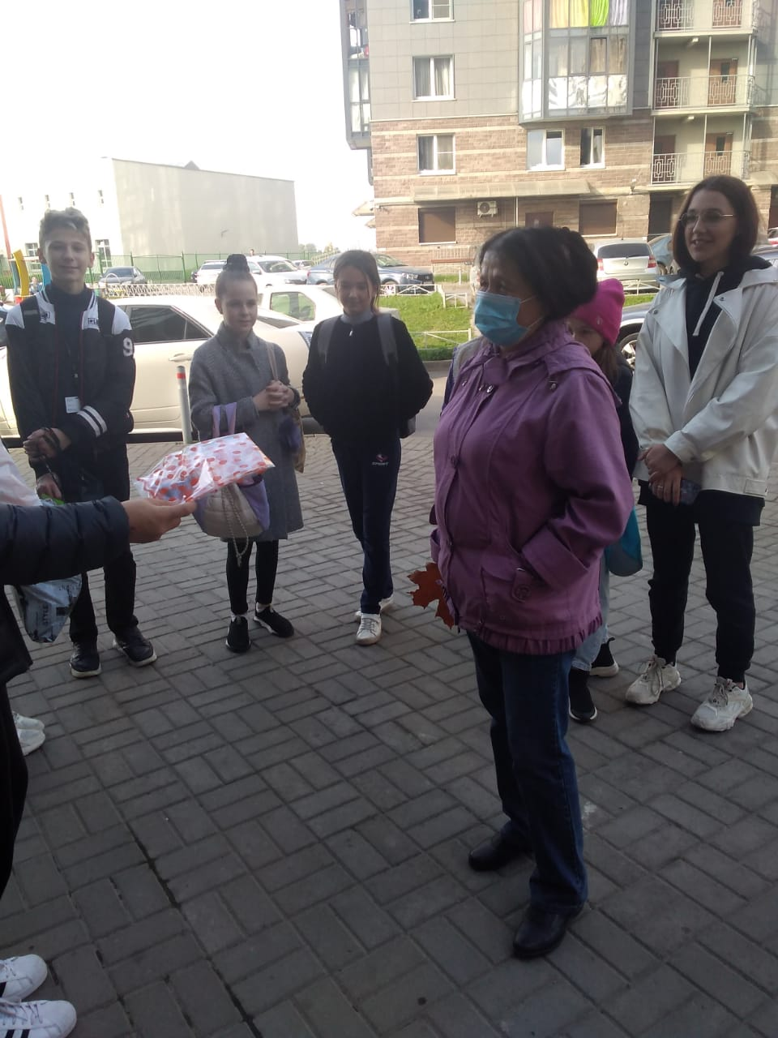
Спасибо за внимание!
Волонтёрский отряд «Бумеранг» и куратор волонтёрского отряда Елена Георгиевна Ромащенко

